Slide 1



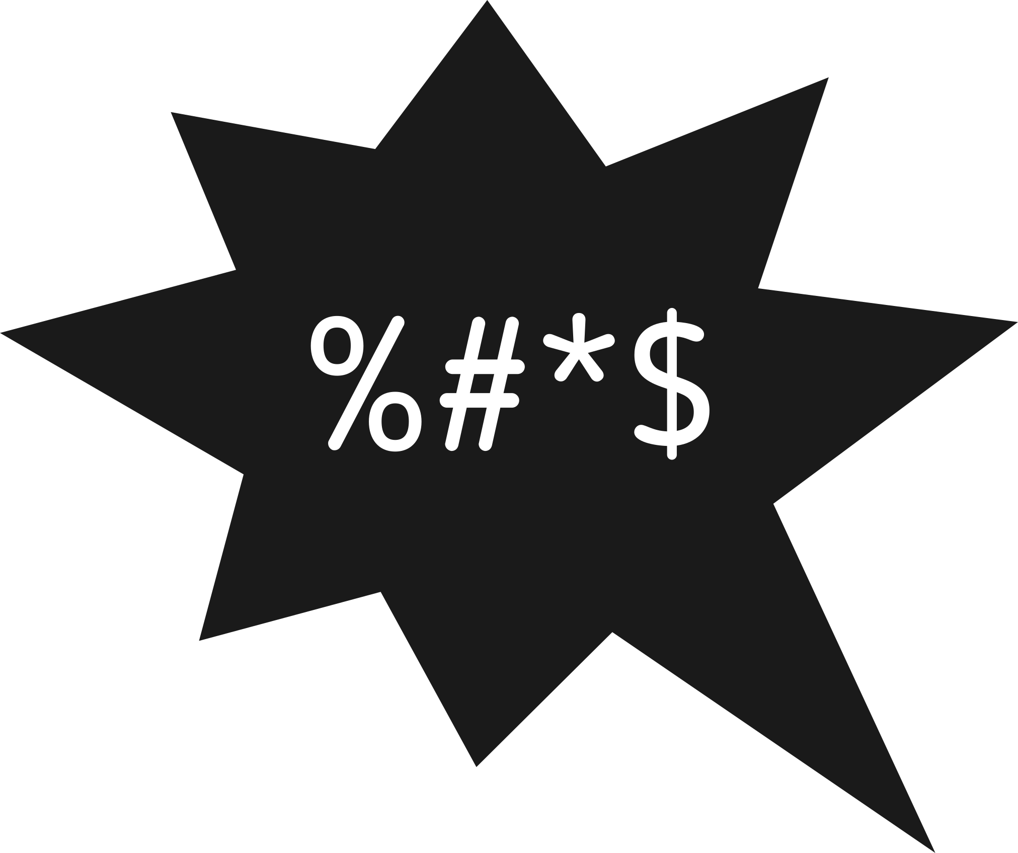
Czytanie między słowami
Skąd się bierze mowa nienawiści? > Analiza Mediów > Czytanie między słowami
#

Slide 2
W każdym z nagłówków/wypowiedzi na kolejnych slajdach zastąpiono grupę objętą ochroną pustym miejscem w tekście. Zastanów się, jakiej grupy brakuje.
W każdym z tych przypadków weź pod uwagę:
Chronioną cechę
Twoje odczucia
Kim może być autor
Jaka może być jego motywacja
Jakie uczucia próbował w tobie wzbudzić
Do jakich zachowań chciał cię skłonić

Slide 3
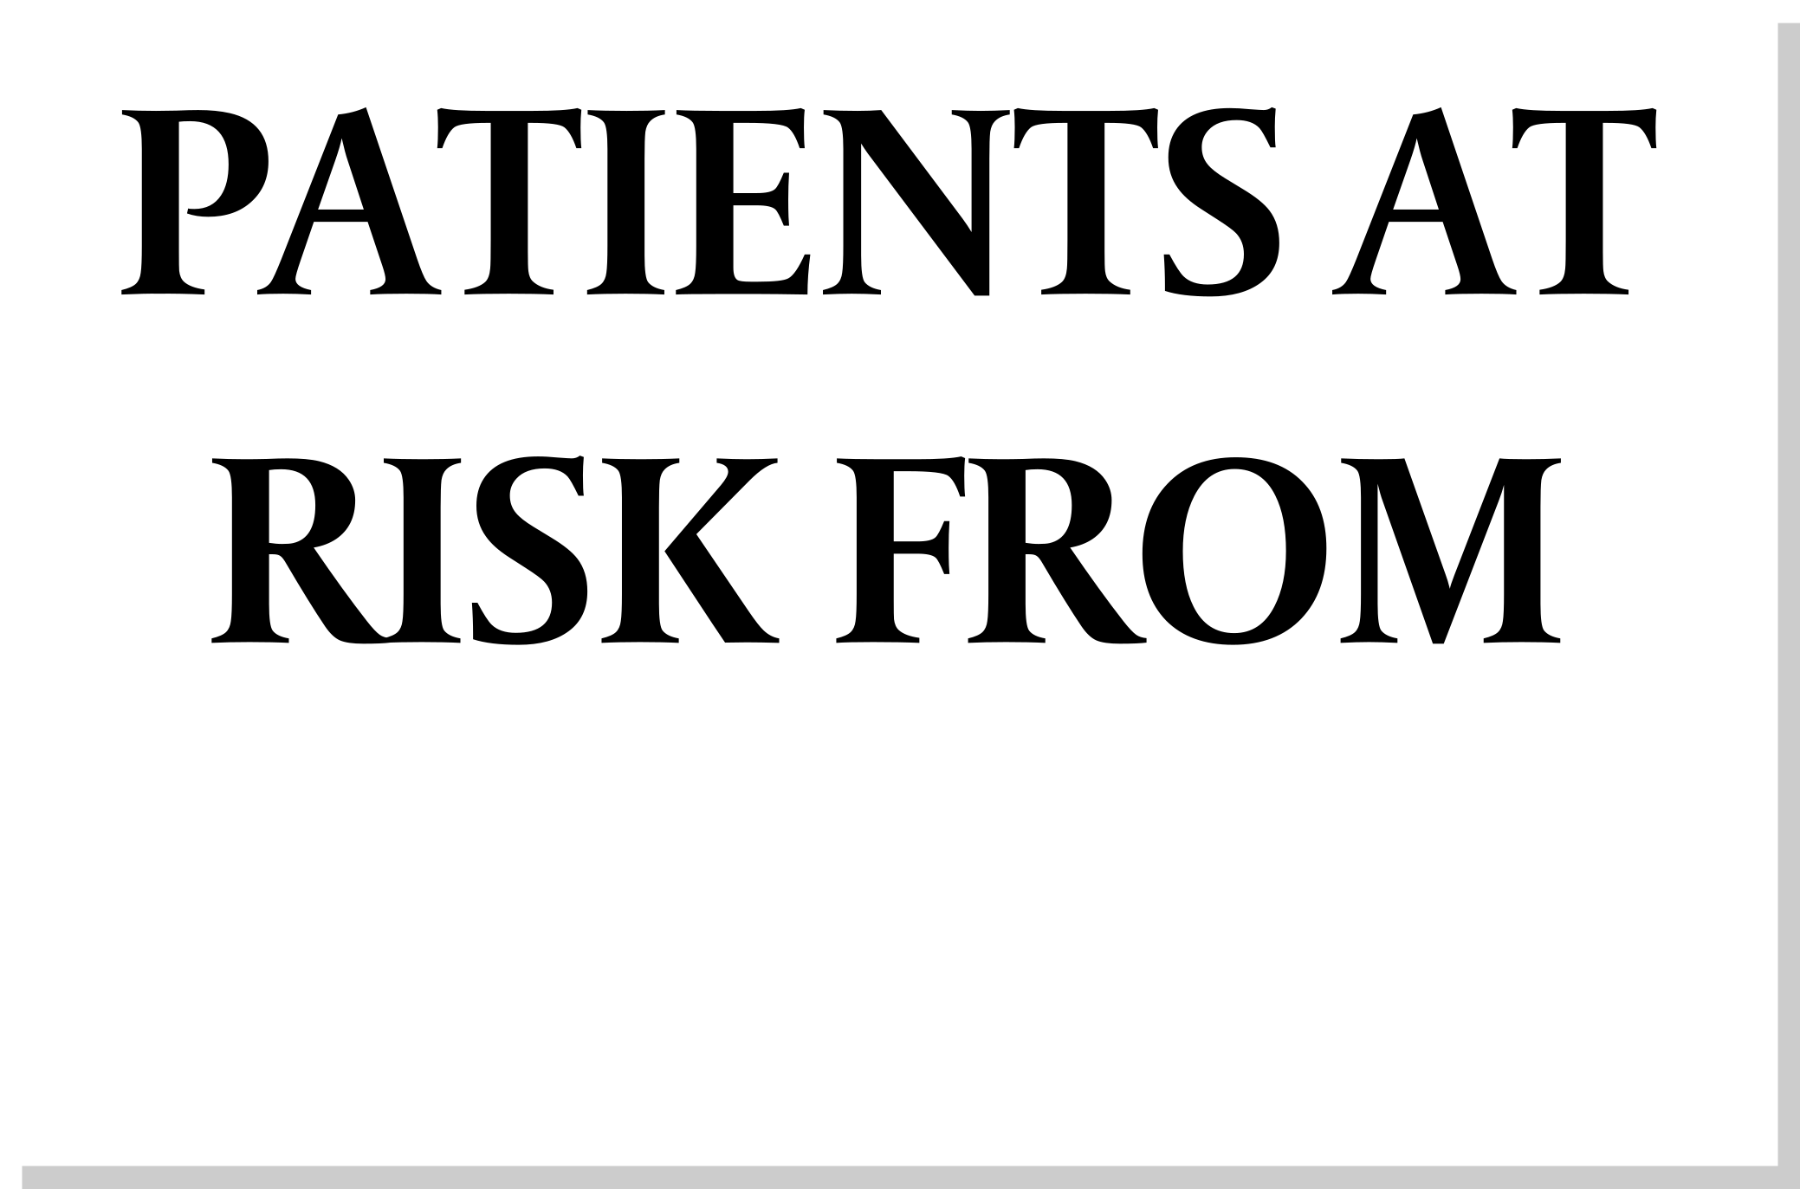
PACJENCI ZAGROŻENI PRZEZ(/CZYMŚ)…

Slide 4
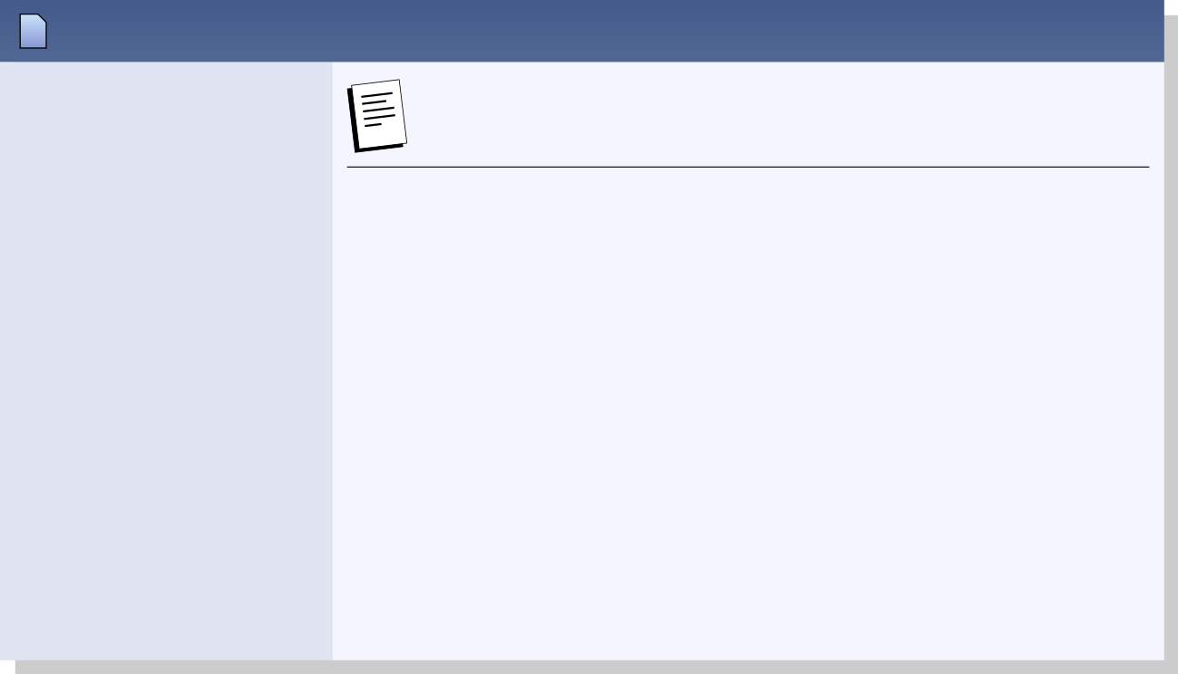

Wczoraj, 23:34
Oracle785
Re: Co o tym myślisz?
Członek forum
SĄ CHORZY NA UMYŚLE
Dołączył: Lis 2018
Posty: 74

Slide 5
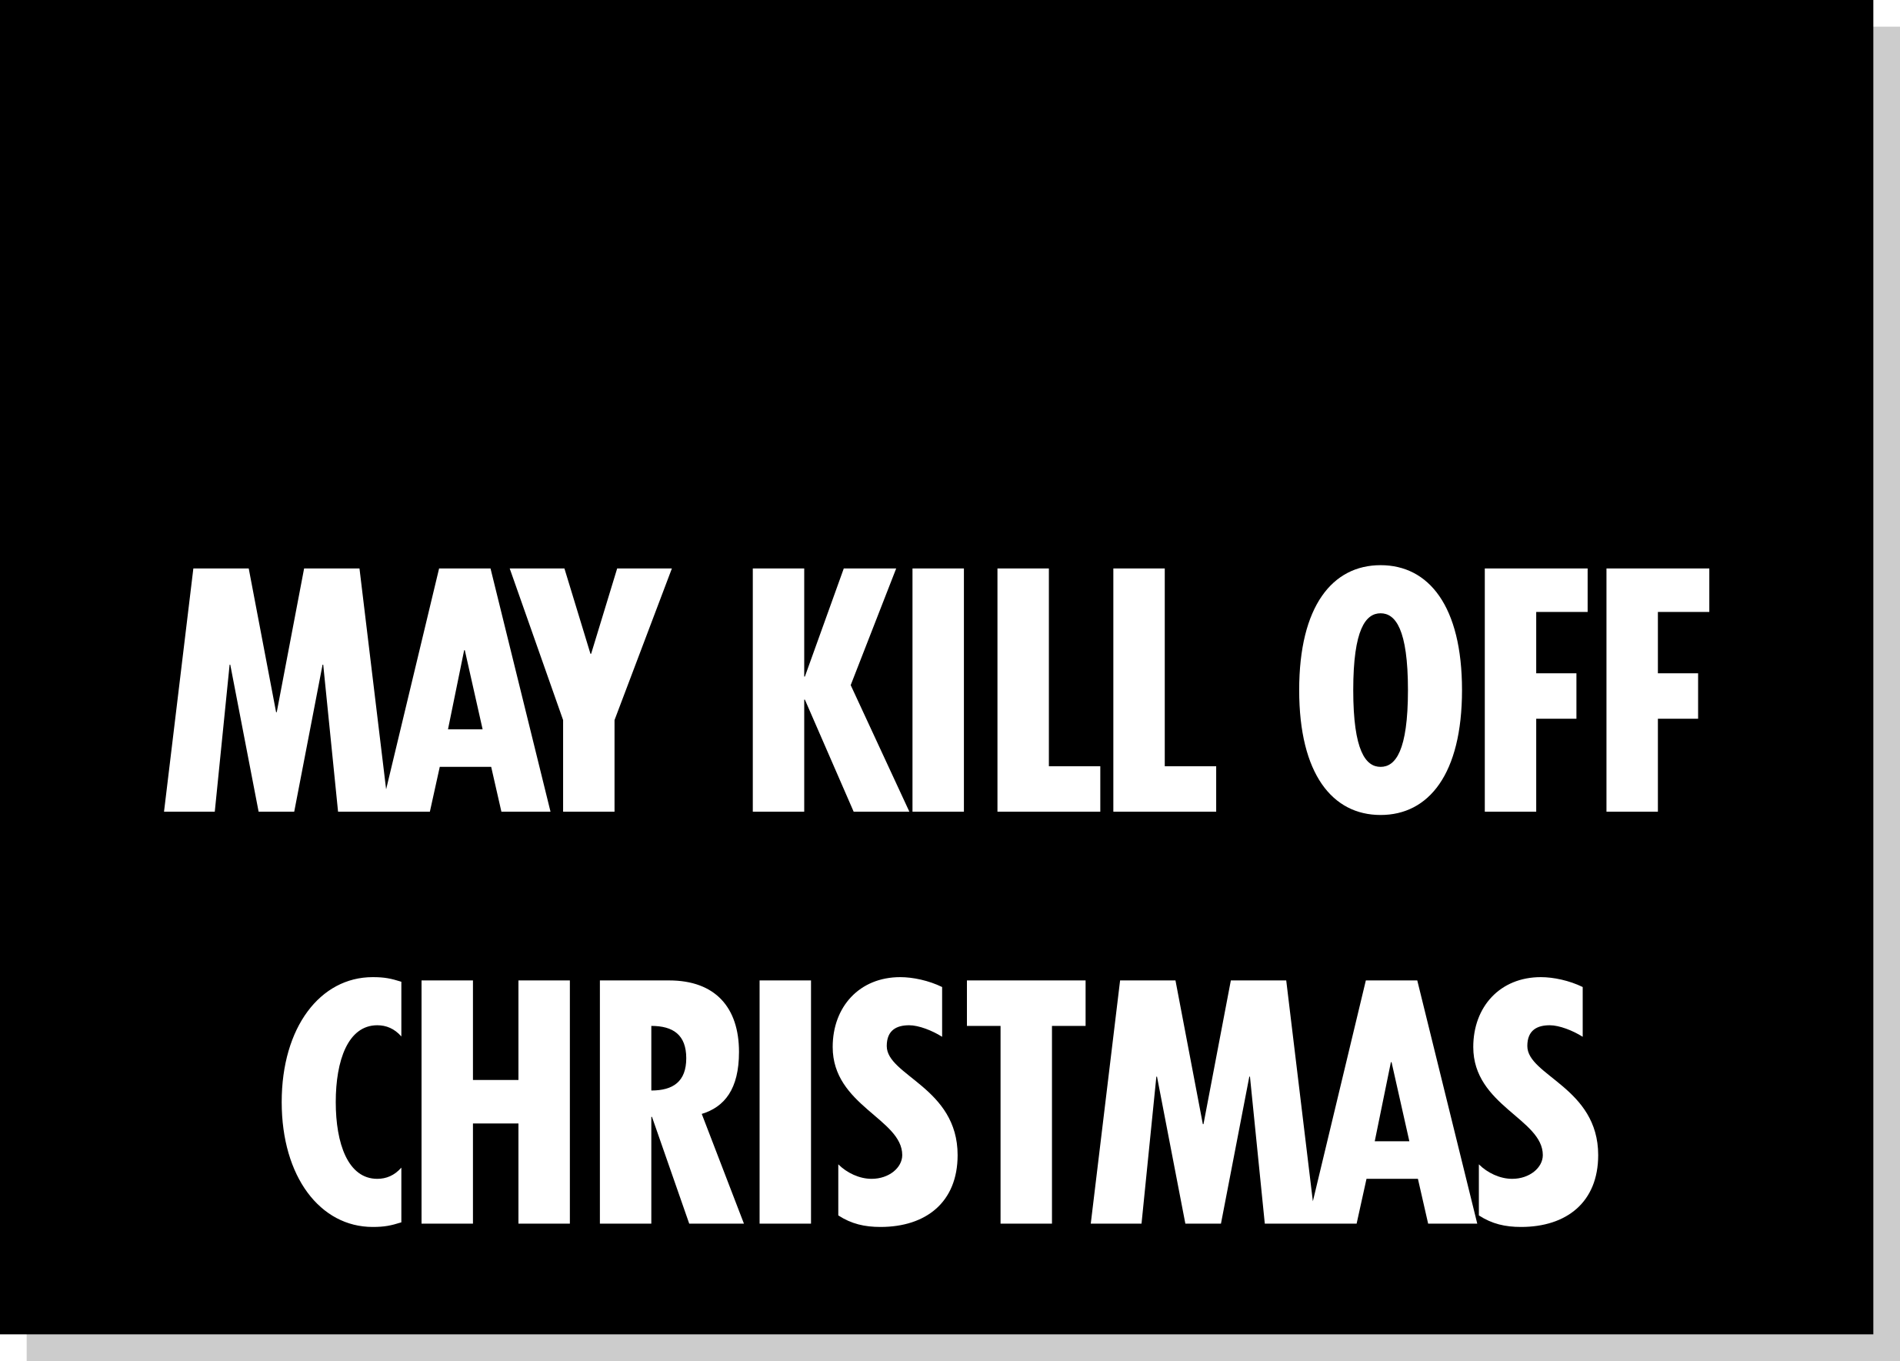
MOGĄ ZABIĆ ŚWIĘTA NARODZENIE

Slide 6
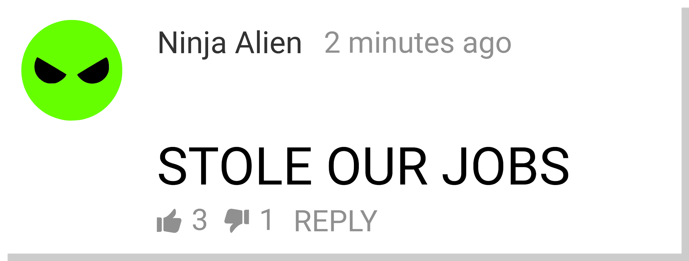
2 minuty temu
UKRADLI NAM PRACĘ
ODPOWIEDZ

Slide 7
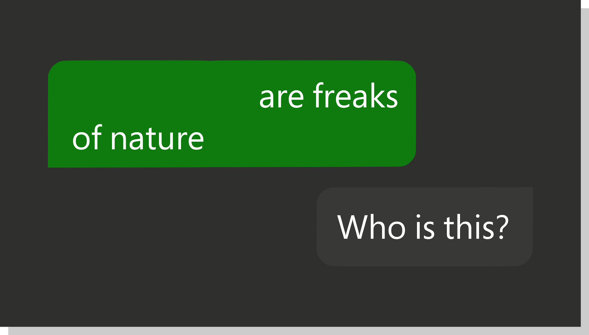
to wybryki
natury
Z kim rozmawiam?

Slide 8
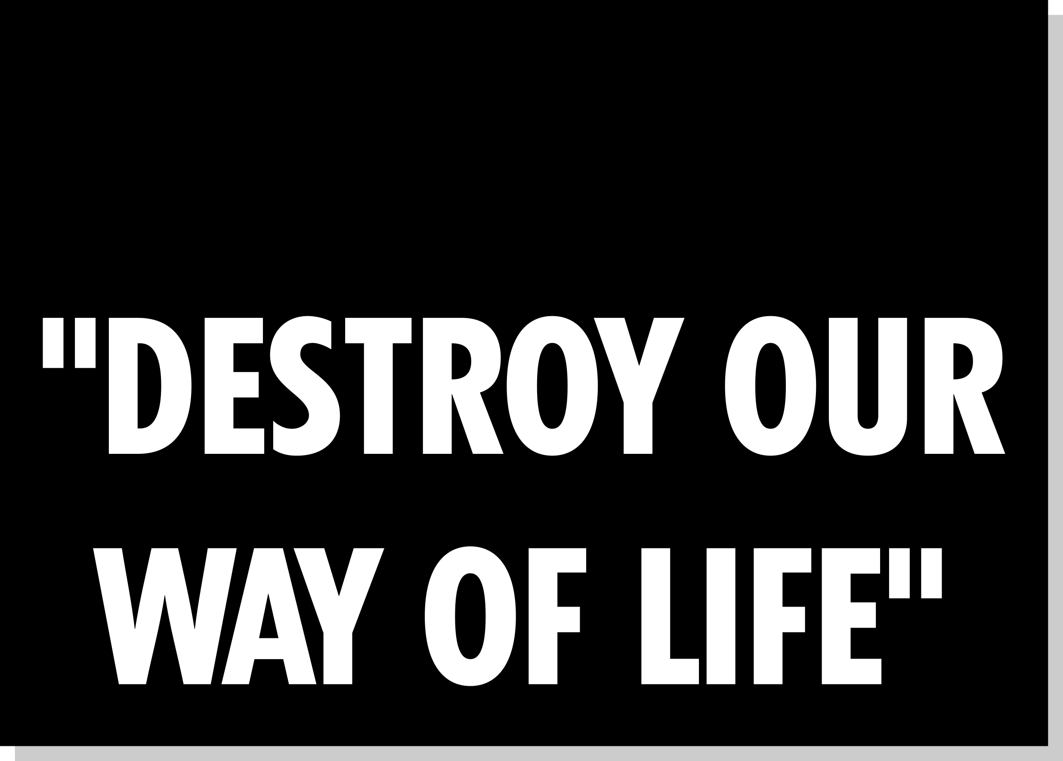
"NISZCZĄ NASZ STYL ŻYCIA"

Slide 9

Dzisiaj, 8:16
FreedomK
Re: Zbuduj mur
Moderator
Chrońcie nasze
granice przed
parszywymi
Dołączył: Paź 2001
Posty: 2431

Slide 10
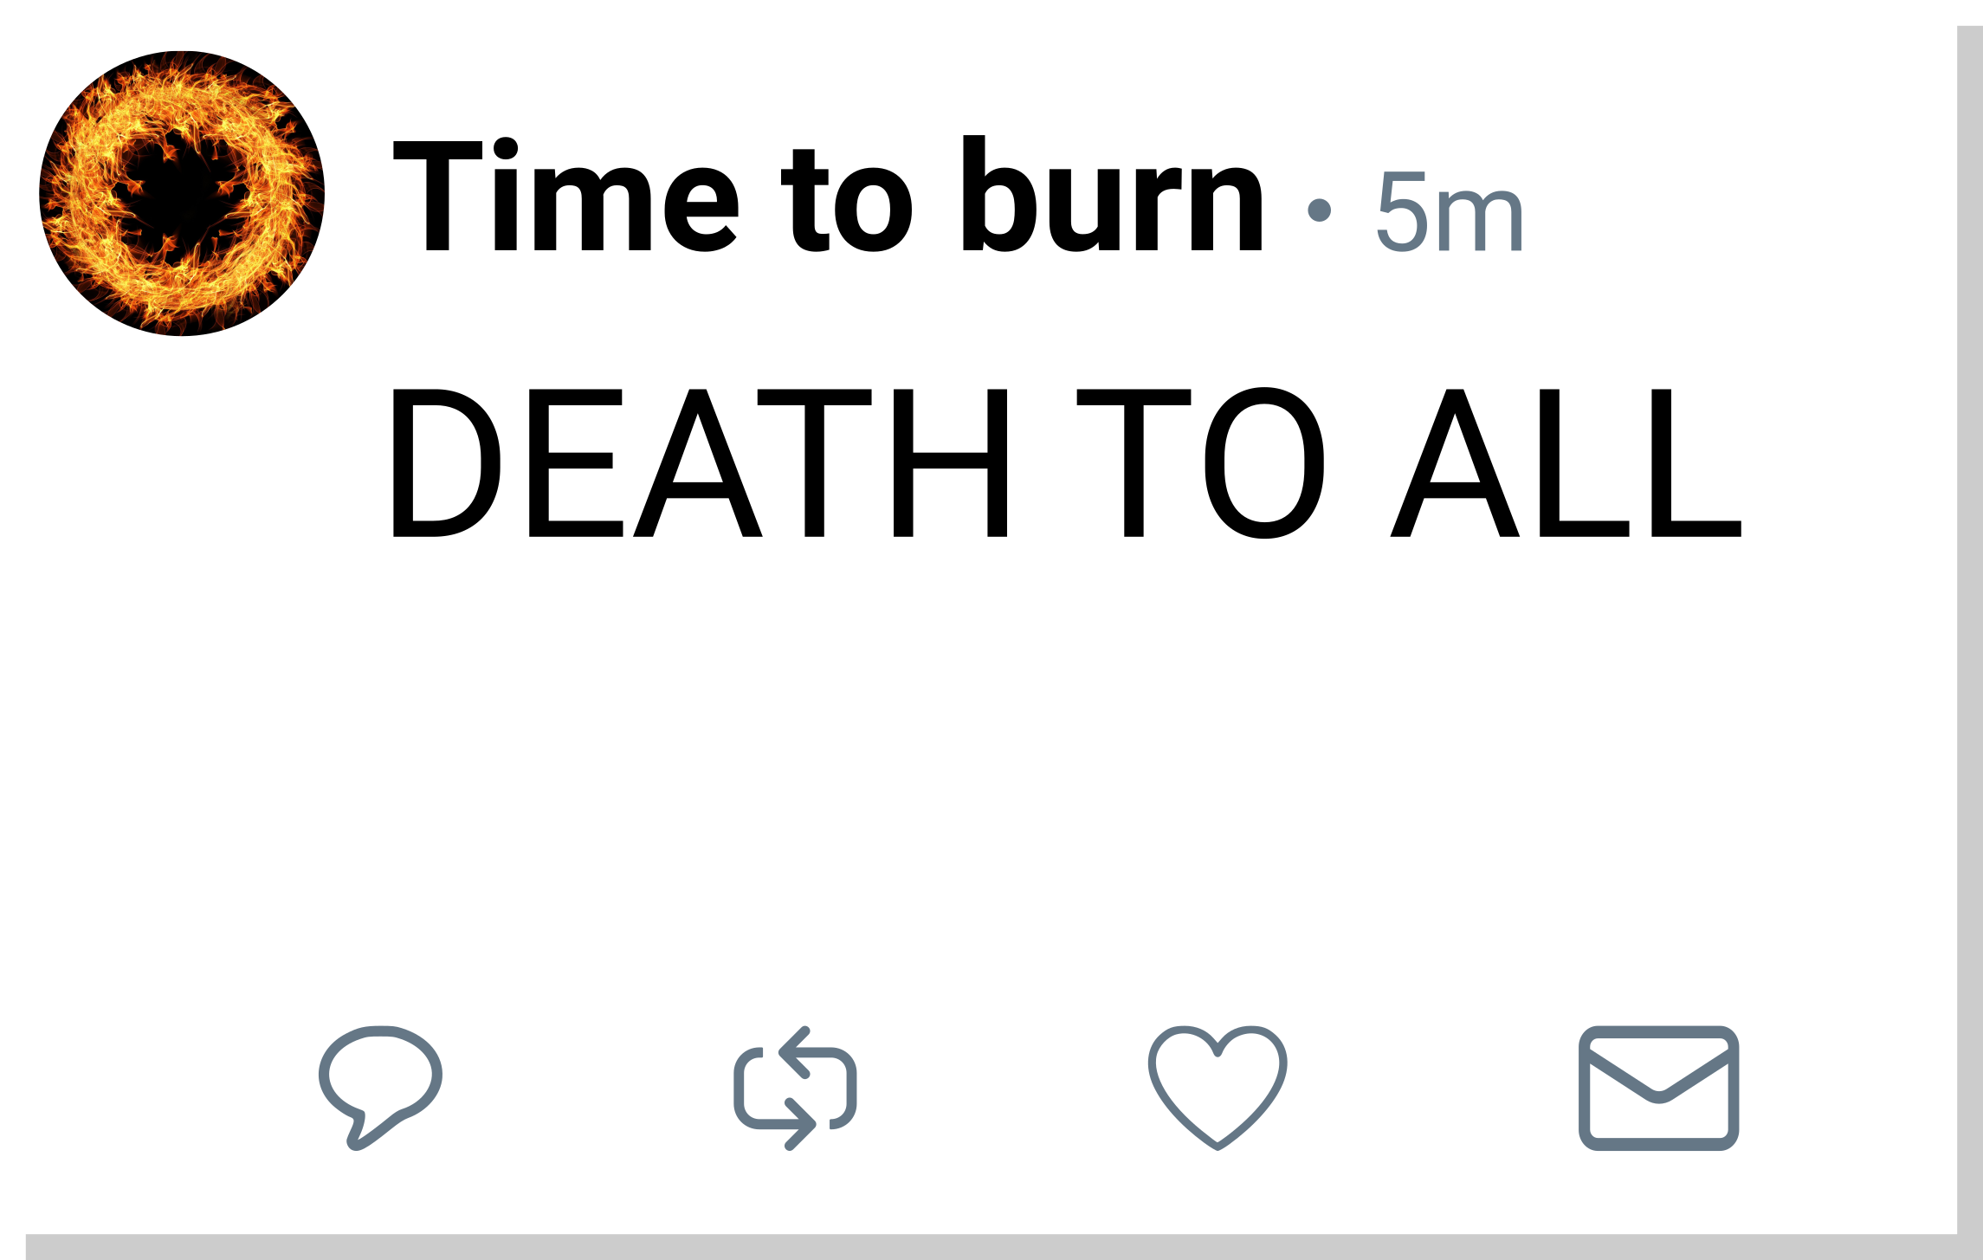
Czas na stos
ŚMIERĆ WSZYTSKIM

Slide 11
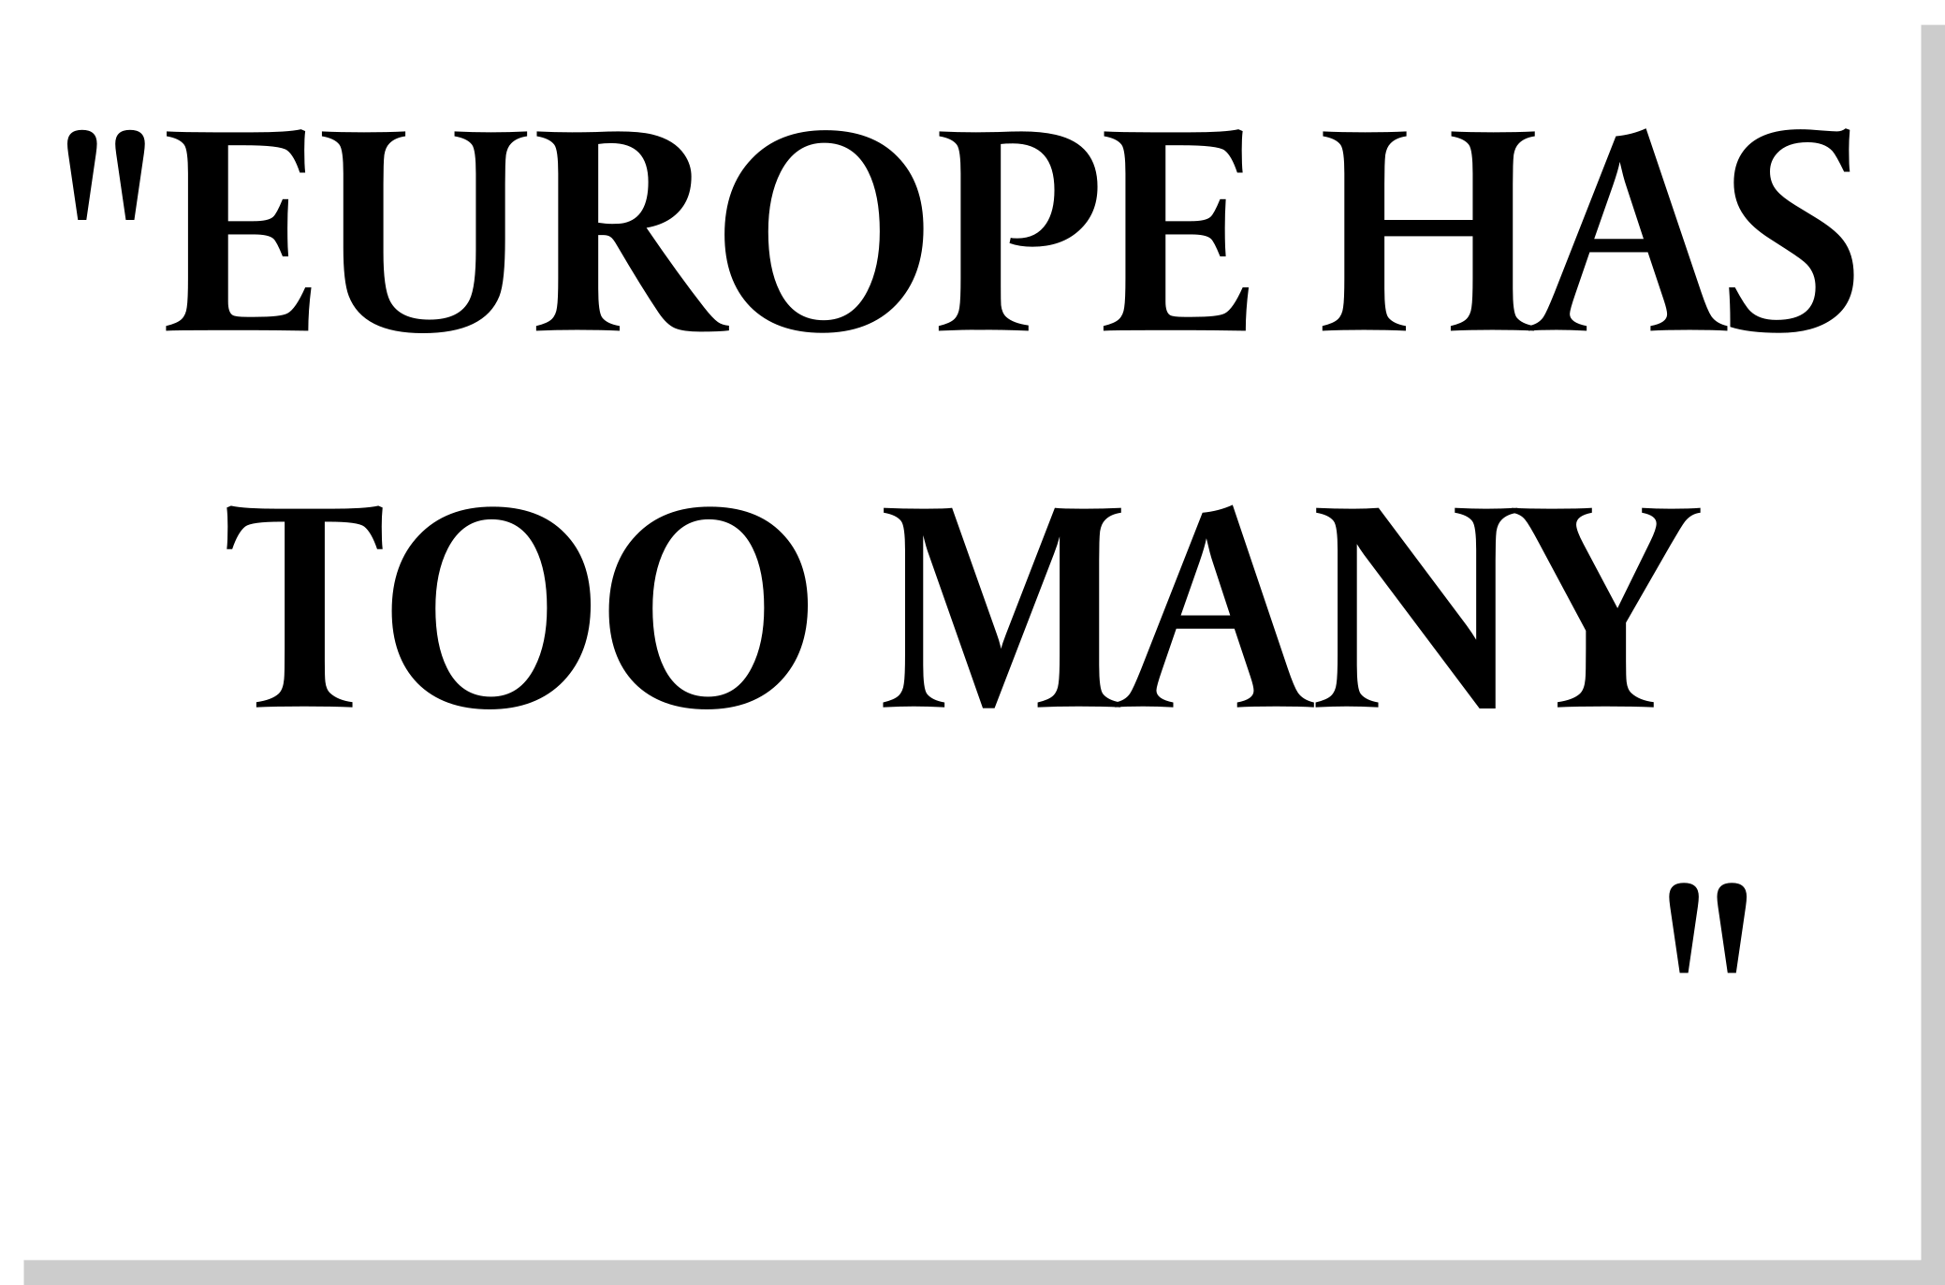
W EUROPIE JEST ZA DUŻO
„”

Slide 12
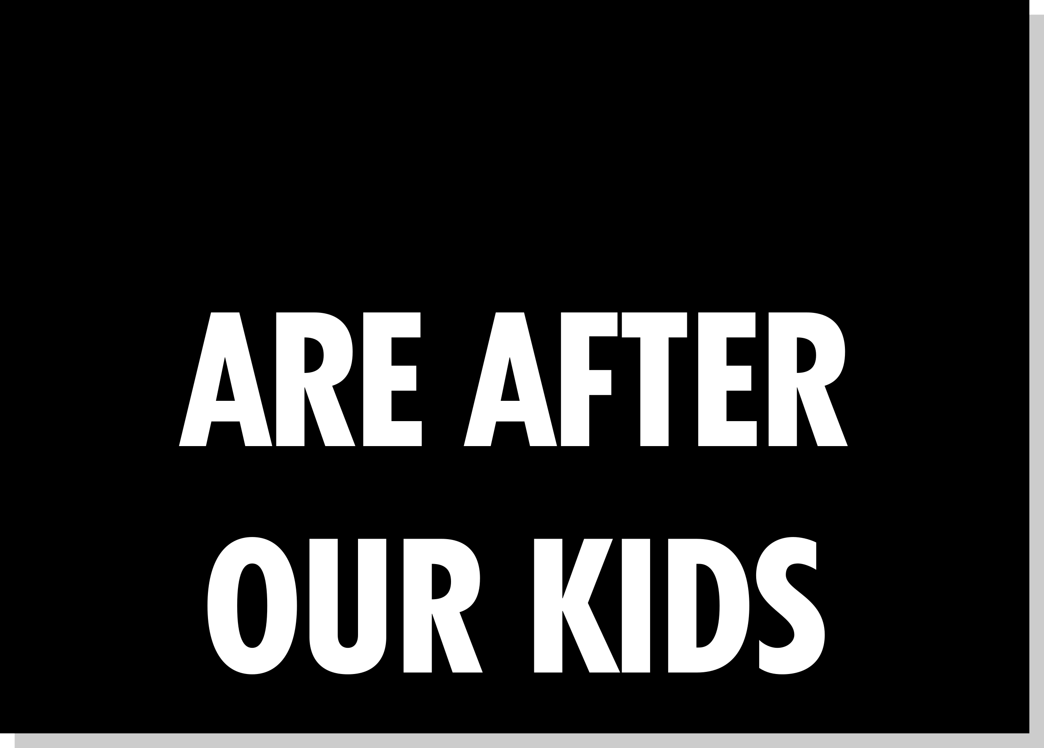
CHCĄ DOBRAĆ SIĘ DO NASZYCH DZIECI

Slide 13
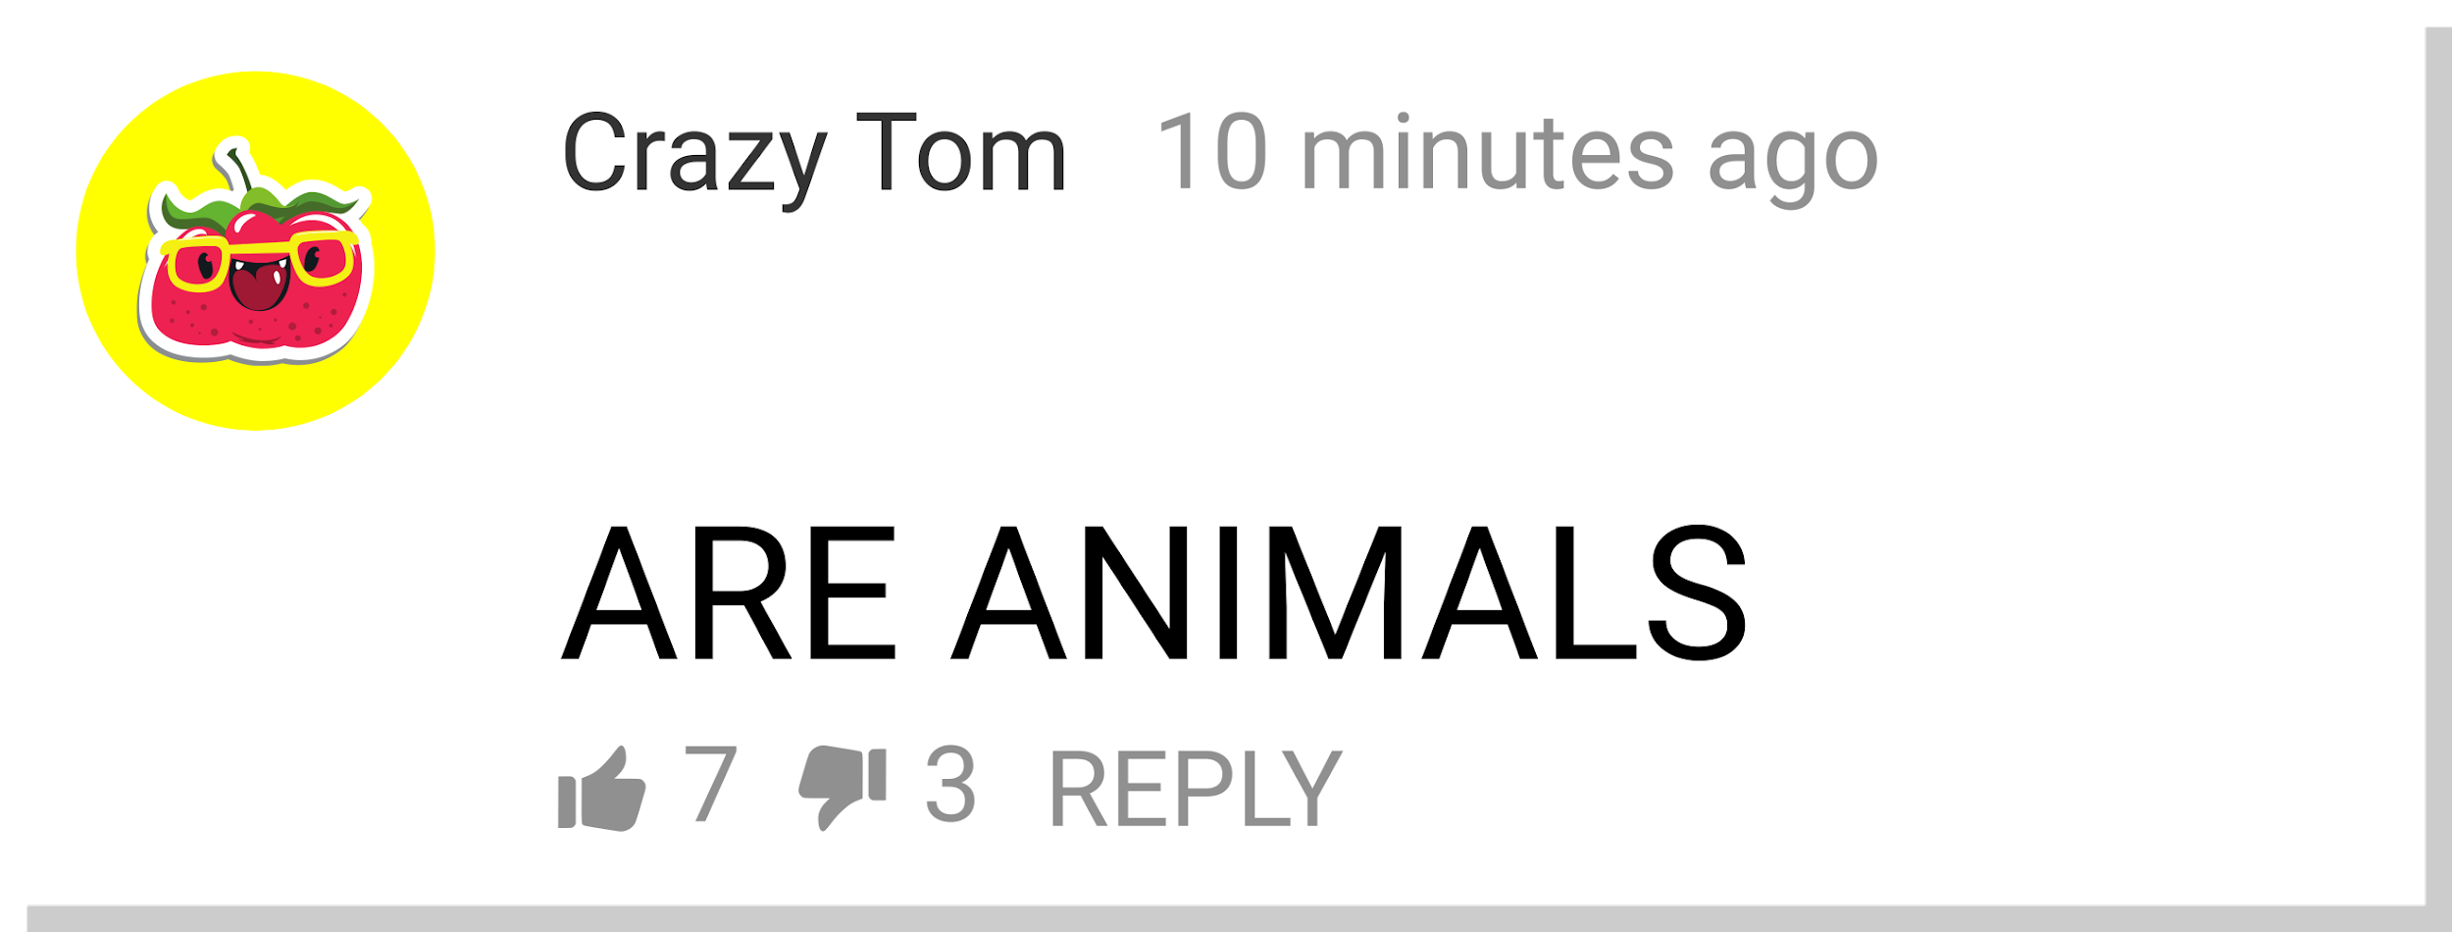
10 minut temu
TO ZWIERZĘTA
ODPOWIEDZ

Slide 14

Dzisiaj, 9:01
Panther21
IMHO
Członek forum
Wszyscy
to złodzieje. ZGADZASZ SIĘ?
Dołączył: Sty 2017
Posty: 42

Slide 15
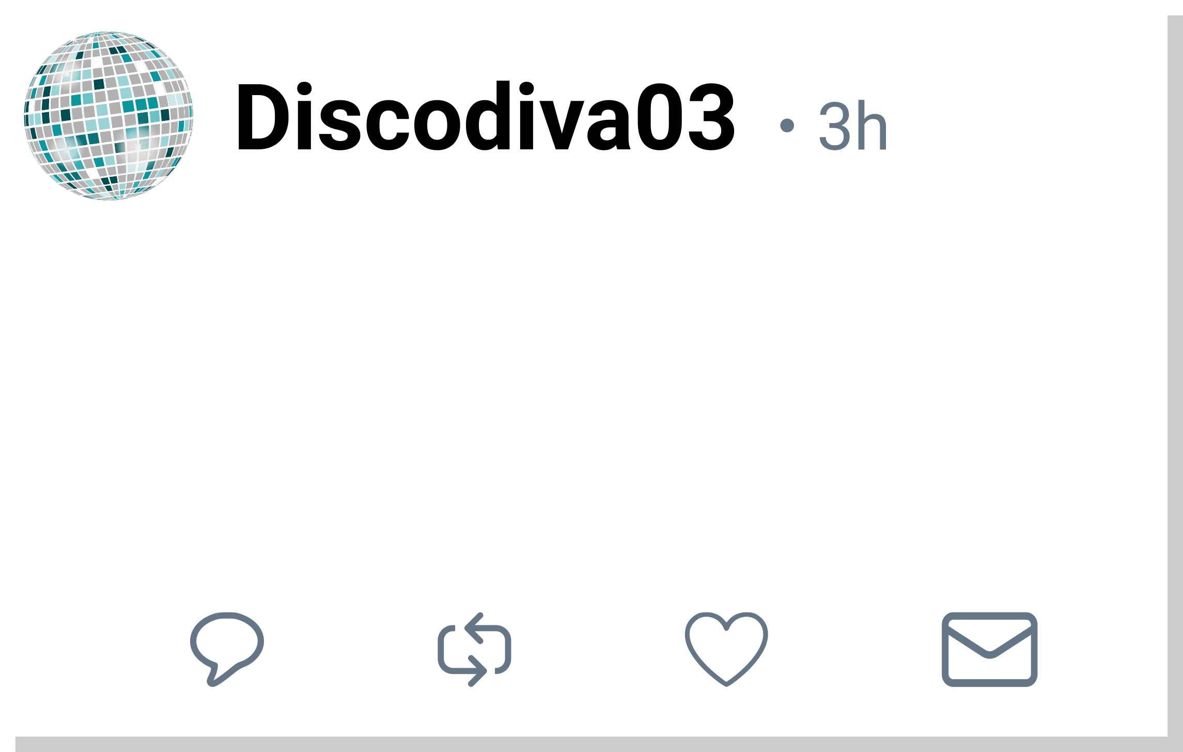
NAJWYŻSZY CZAS ZABRAĆ SIĘ ZA
17
35
22

Slide 16
14/11/15, 2:34
FreedomK
Re: potwory
Moderator
WSZYSCY
Dołączył: Paź 2001
Posty: 1732
TO TERRORYŚCI

Slide 17
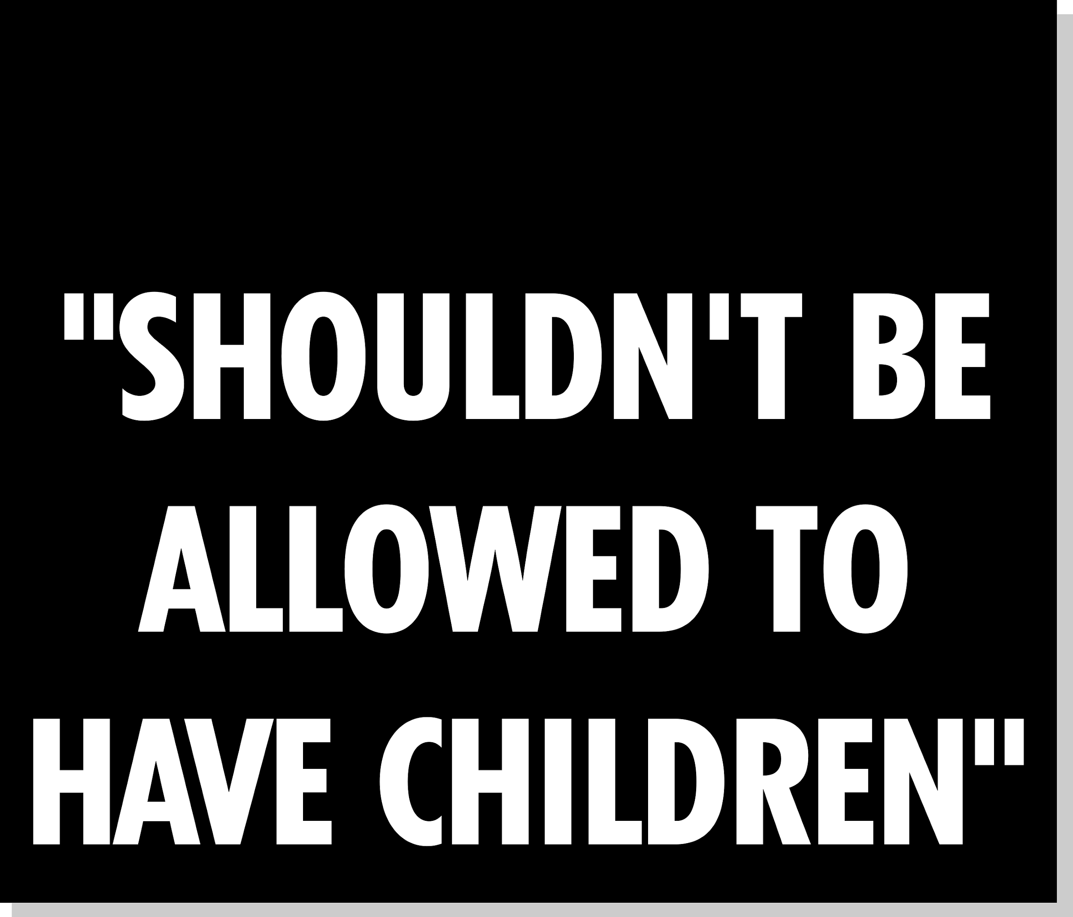
"NIE POWINNI MIEĆ DZIECI"

Slide 18









www.hackinghate.eu
#SELMA_eu

